Slide 1
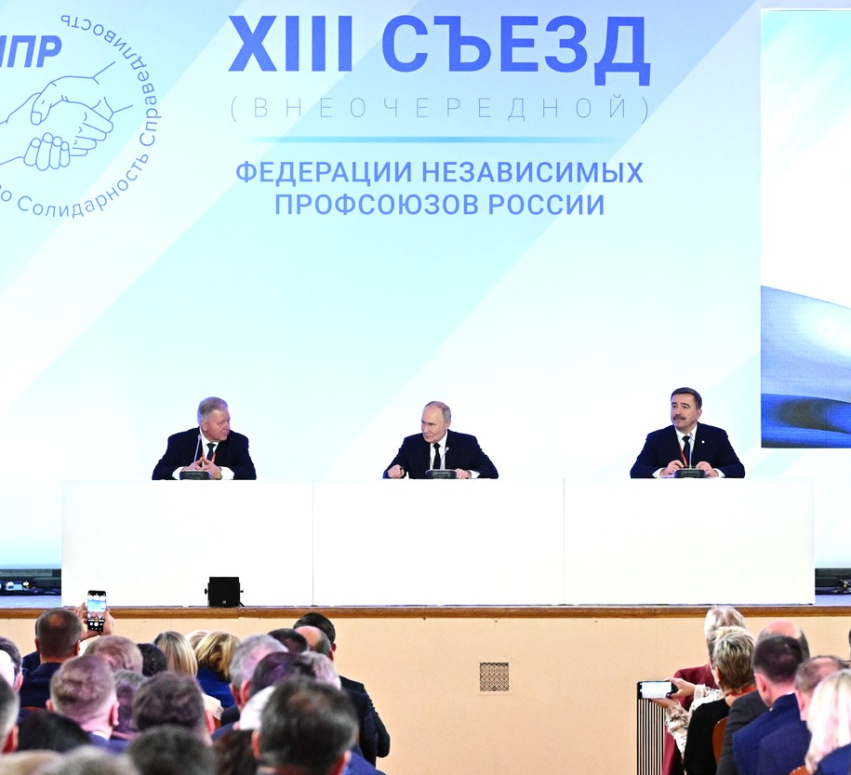

3000+
работодателей уже доверяют РОСПРОФЖЕЛ
СОТРУДНИЧЕСТВО
С ПРОФСОЮЗОМ —
ЭТО ВЫГОДНО!
Профсоюз и бизнес:
от диалога к результату!
«Профсоюзы — важнейшие партнеры
и для государства, и для бизнеса»
Президент РФ В.В. Путин
«Социально ответственный бизнес ведет цивилизованный диалог с профсоюзами
на принципах социального партнерства»

Slide 2

У ПРОФСОЮЗОВ И РАБОТОДАТЕЛЕЙ —
ОБЩИЕ ИНТЕРЕСЫ!
ЦЕННОСТИ, КОТОРЫЕ МЫ РАЗДЕЛЯЕМ:
Стабильность и надежность компании
МЫ ПАРТНЕР
И СОЗДАЕМ МОСТ
МЕЖДУ РУКОВОДСТВОМ
И КОЛЛЕКТИВОМ ДЛЯ ДОСТИЖЕНИЯ ОБЩИХ ЦЕЛЕЙ!
Высокая производительность и качественный труд
Лояльность и вовлеченность сотрудников
Сильный HR-бренд
и безупречная репутация

Slide 3

ИНВЕСТИРУЙТЕ В РЕПУТАЦИЮ —
СОТРУДНИЧАЙТЕ С РОСПРОФЖЕЛ!
ПРОФСОЮЗ:
Надежный помощник
по решению сложных задач
в коллективе
Опытный
специалист
по трудовому законодательству
и охране труда
Конструктивный дипломат
в диалоге
с коллективом

Slide 4

ИНВЕСТИРУЙТЕ В РЕПУТАЦИЮ —
СОТРУДНИЧАЙТЕ С РОСПРОФЖЕЛ!
РАЗВИВАЕМ ВМЕСТЕ:
Честность и прозрачность:
1
2
Безопасность:
Расчеты с работниками становятся абсолютно прозрачными.
Мы помогаем выстроить
и поддерживать высокий
уровень охраны труда.
Забота о людях:
3
4
Партнерская сеть:
Демонстрация реальной заботы о сотрудниках укрепляет имидж социально ответственной компании.
Через взаимодействие с нашими партнерами (министерства, ведомства, банки) мы повышаем авторитет вашей компании и ее руководителя.

Slide 5

ПРЯМАЯ ЭКОНОМИЯ И ОПТИМИЗАЦИЯ:
БЕСПЛАТНЫЙ АУДИТ
СНИЖЕНИЕ СПОРОВ
ФИНАНСОВАЯ ГИБКОСТЬ
ЭФФЕКТИВНЫЕ РАСХОДЫ
Помогаем разрешать конфликты с работниками досудебно, экономим ваши время и деньги на судебные издержки.
Через коллективный договор вы можете без конкурсных процедур направлять средства
на спортивные, культурные и социальные программы.
Финансирование социальных проектов минимизируется за счет взносов сотрудников, работы наших активистов, штатных специалистов.
Проведем экспертный анализ по трудовому праву и охране труда, предотвратим претензии от контролирующих органов.
ПРОФСОЮЗ — ЭТО ЭКОНОМИЧЕСКИ ВЫГОДНО!

Slide 6
ОПТИМИЗАЦИЯ РАБОЧИХ ПРОЦЕССОВ
Организованный диалог:
Упрощаете управление человеческими ресурсами, когда у них есть официальный и уважаемый представитель.
ПРОФСОЮЗ —
ВАШ ПОМОЩНИК
В ЭФФЕКТИВНОМ УПРАВЛЕНИИ!
Сильный HR-бренд:
Активное взаимодействие с профсоюзом — основа для построения успешного HR-бренда и PR-стратегии.
Делегирование задач:
Мы можем взять на себя важные функции: разъяснение позиции руководства, проведение мероприятий, объявление изменений.

Slide 7
КАЧЕСТВЕННЫЕ ИЗМЕНЕНИЯ
В КОЛЛЕКТИВЕ:
1
Единомышленники: Формируем команду, объединенную общими целями.
2
Снижение текучести: Повышаем вовлеченность и лояльность сотрудников.
3
«Единое окно» для сотрудников: Каждый работник знает, что его услышат, а его социальные и личные вопросы будут решены.
4
Здоровая атмосфера: Предупреждаем и лояльно решаем конфликты, создавая благоприятный климат.
5
Корпоративный дух: Воспитываем чувство сопричастности к общему результату и формируем уникальный корпоративный стиль.
СИЛЬНЫЙ ПРОФСОЮЗ —
ЭТО СИЛЬНАЯ КОМАНДА!

Slide 8
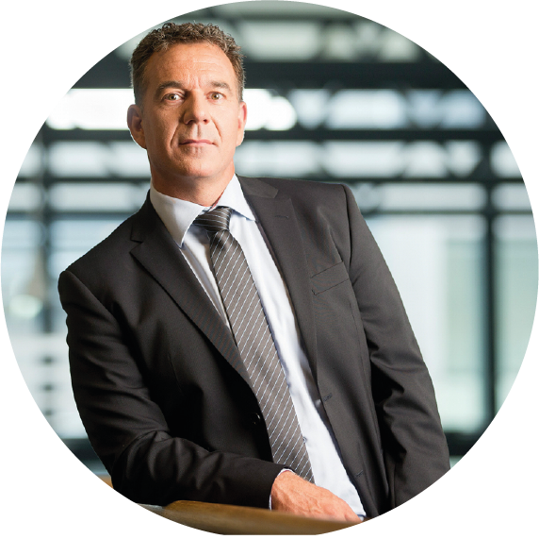
Иванов
Иван
Иванович
Руководитель Краснодарского регионального отделения – председатель ППО Тер-2 (пишем свой регион)
Тел. +7 (999) 999-99-99
СИЛЬНЫЙ ПРОФСОЮЗ — ЭТО СИЛЬНАЯ КОМАНДА!
5

